Slide 1
Comité Gobierno Corporativo
6 de diciembre de 2017

Slide 2

Orden del día Comité Gobierno Corporativo
6 de diciembre de 2017
1. Verificación del quórum.
2. Lectura y aprobación del orden del día.
3. Aprobación de las Actas No. 28 de la sesión ordinaria del 5 de octubre de 2017 y la No. 29 de la sesión extraordinaria del 25 de octubre de 2017.
7. Definiciones Evaluación Junta Directiva y Secretaria General.
6. Recomendación Política de evaluación de la Alta Gerencia.
4. Propuesta de Modificación de Organigrama.
5. Recomendación Política Partes Vinculadas.
8. Seguimiento de tareas. Evaluación 2017.
9. Agenda y actividades Comité de Gobierno Corporativo.
10. Proposiciones y varios.

Slide 3
4. Propuesta de modificación de organigrama.

Slide 4
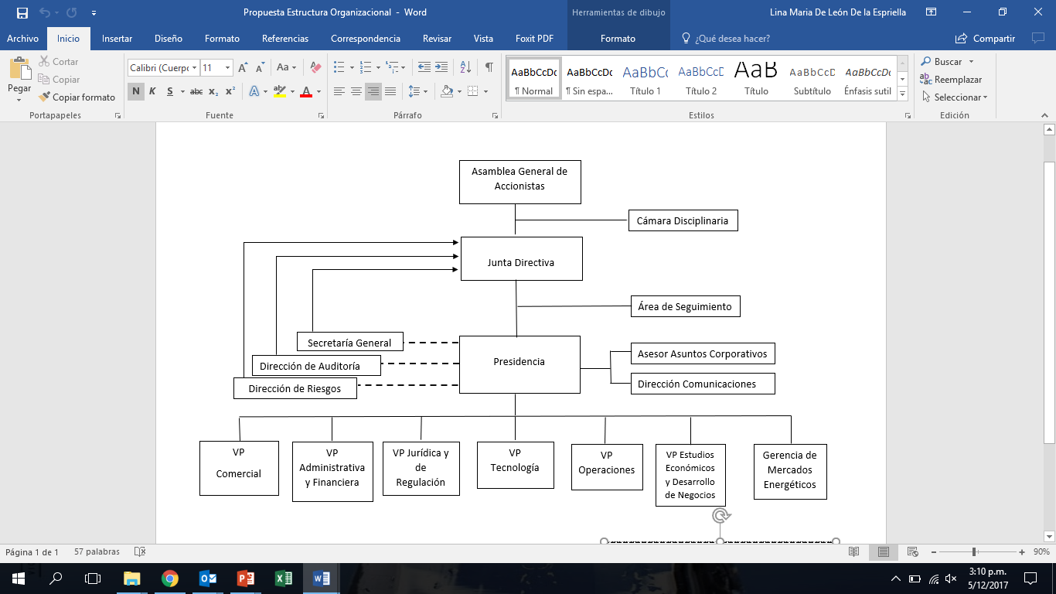
Dependiente funcionalmente
Dependiente administrativamente

Slide 5
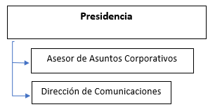
Modificaciones en la Estructura
Se suprime el cargo de Vicepresidente Ejecutivo, las tareas de coordinación que eran llevadas a cabo por éste quedarán en cabeza de la Presidencia.
Se propone la creación del cargo de Asesor de Asuntos Corporativos.

Slide 6
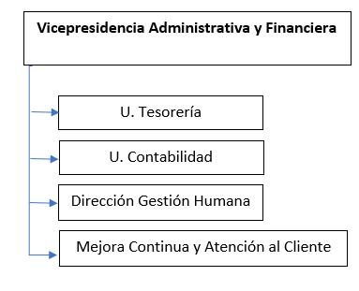
Modificaciones en la Estructura:
La Dirección de Gestión Humana y las áreas de Mejora Continua y Atención al Cliente se trasladarán a la Vicepresidencia Administrativa y Financiera

Slide 7
Modificaciones en la Estructura:
Se propone la creación de las siguientes Vicepresidencias:
Vicepresidencia Jurídica y de Regulación
Vicepresidencia de Tecnología

Slide 8
5. Recomendación Política de Partes vinculadas.

Slide 9
Consideraciones preliminares
La Política Corporativa de Transacciones con Partes Vinculadas parte de las siguientes consideraciones preliminares:
Los conflictos de interés pueden llevar asociada una transacción u operación con parte vinculada, en la que el bien objeto de transacción pueden ser acciones de la sociedad o cualquier otro bien o servicio. La forma de manejar este tipo de transacciones entre la sociedad y sus partes vinculadas (miembros de la Junta Directiva, accionistas controlantes o significativos, miembros de la Alta Gerencia, etc.), marcan la diferencia entre las buenas y malas prácticas de Gobierno Corporativo.*
La Política propuesta establece los lineamientos generales para la realización de transacciones de carácter comercial entre la Bolsa y sus partes vinculadas, así como los lineamientos para la administración de riesgos derivados de dichas operaciones, en este sentido, presta especial atención en la definición del marco para la valoración, aprobación y revelación de las transacciones, así como de la identificación de los mecanismos de aplicación y las instancias responsables para su cumplimiento.
La Política Corporativa de Transacciones con Partes Vinculadas propuesta recoge los principales elementos de las Normas Internacionales de Contabilidad en materia de revelación de información relacionada a transacciones con partes vinculadas, así como lo dispuesto en las las recomendaciones 21.5, 22.1, 22.2, y 22.3. de Código País.
* Código País. Superintendencia Financiera de Colombia. Medida 22

Slide 10
Política Corporativa de Transacciones con Partes Vinculadas
La Política Corporativa de Transacciones con Partes Vinculadas dispone de los siguientes elementos:
Finalidad.
Alcance de la Política.
Definiciones
3.1. Parte Vinculada
3.2. Transacciones con Partes Vinculadas
3.3. Tipos de Transacciones
Según su frecuencia:
Recurrentes
No Recurrentes
Según su Impacto:
Materiales
No Materiales

Slide 11
Importancia Relativa (Materialidad) NIA 320
La materialidad general se aplica un porcentaje sobre un componente de los estados financieros, conocido como benchmark
Se aplica un porcentaje a un punto de referencia.
los benchmark utilizados: i)elementos de los estados financieros, ii) partidas en que tiende centrarse la atención de los usuarios de los estados financieros.
Indicador clave | % de importancia relativa
Ingresos ordinarios | 0.8% a 5%
Resultado Operacional | 10%
Ebitda | 10%
Patrimonio | 1% a 3%
El componente para el cálculo de la materialidad es el "Patrimonio Contable” de la BMC equivalente a un 3% de porcentaje

Slide 12
4. Reglas generales para el tratamiento de las transacciones con partes vinculadas
4.1. Criterios de Materialidad de las Transacciones.
Monto de la operación
Realización en condiciones distintas a las de mercado, por algún evento particular
4.2. Tratamiento con Partes Vinculadas
Valoración
Aprobación
Revelación
Esquema de Reportes
5. Responsables de desarrollar o hacer seguimiento a esta política.
Junta Directiva
Comité de Gobierno Corporativo
Comité de Auditoría
Secretaría General
Presidencia y Vicepresidencia Ejecutiva
Agente de Cumplimiento
Los empleados de la Bolsa
6. Vigencia y actualizaciones de esta política

Slide 13
Esquema de procedimientos por clase de transacción
Material y Recurrente
Valoración
De manera previa a su realización, la Vicepresidencia Financiera y Administrativa elabora y presenta informe al Comité de Auditoría para su correspondiente valoración por primera vez a la realización de la transacción.
Aprobación
El Comité de Auditoría presenta el informe para aprobación por parte de la Junta Directiva, la primera vez de su realización y su autorización se extenderá a las transacciones sucesivas.
Revelación
La transacción se revelará en los estados financieros de la Bolsa.
Informe de Gestión Anual y aquellos exigidos por la Ley.
Reporte y periodicidad:
Informe previo para la operación inicial.
Informe de Aprobación
Firmes Semestrales

Slide 14
Esquema de procedimientos por clase de transacción
Material y No Recurrente
Valoración
De manera previa a su realización, la Vicepresidencia Financiera y Administrativa elabora y presenta informe al Comité de Auditoría para su correspondiente valoración.
Aprobación
El Comité de Auditoría presenta el informe para aprobación por parte de la Junta Directiva de manera previa e individual a la realización de la transacción.
Revelación
La transacción se revelará en los estados financieros de la Bolsa.
Informe de Gestión Anual y aquellos exigidos por la Ley.
Reporte y periodicidad:
• Informe previo por operación.
• Informe de Aprobación

Slide 15
Esquema de procedimientos por clase de transacción
No Material y Recurrente
Valoración
De manera previa a su realización, la Vicepresidencia Financiera y Administrativa elabora y presenta informe al Comité de Auditoría para su correspondiente valoración.
Aprobación
No requieren autorización expresa de la Junta Directiva y se entienden aprobadas de manera previa por esta Política.
Revelación
La transacción se revelará en los estados financieros de la Bolsa.
Informe de Gestión Anual y aquellos exigidos por la Ley.
Reporte y periodicidad:
• Informes semestrales

Slide 16
Esquema de procedimientos por clase de transacción
No Material y No Recurrente
Valoración
De manera previa a su realización, la Vicepresidencia Financiera y Administrativa elabora y presenta informe al Comité de Auditoría para su correspondiente valoración.
Aprobación
No requieren autorización expresa de la Junta Directiva y se entienden aprobadas de manera previa por esta Política.
Revelación
La transacción se revelará en los estados financieros de la Bolsa.
Informe de Gestión Anual y aquellos exigidos por la Ley.
Reporte y periodicidad:
• Informes semestrales

Slide 17
Contenido propuesto para el
Procedimiento para transacciones con partes vinculadas.
En términos generales, este procedimiento incluirá los siguientes elementos:
Definición del valor de materialidad (3% del patrimonio).
Procesos de actividades:
Tiempos.
Instancias responsables.
Términos de remisión de los informes con partes vinculadas a la Secretaria General con destino al Comité de Auditoría.
Recepción y trámite de los informes, sanciones en caso de incumplimientos.
Contenido del informe que debe elaborar la Vicepresidencia Administrativa y Financiera.
El procedimiento será puesto a consideración del Comité en el primer trimestre de 2018.

Slide 18
6. Recomendación Política evaluación de la Alta Gerencia.

Slide 19
7. Definiciones Evaluación Junta Directiva y Secretaria General.

Slide 20
8. Seguimiento a tareas. Evaluación 2017.

Slide 21

Seguimiento a Tareas.
Pendientes
Crear la evaluación por desempeño para los colaboradores de la Bolsa.
Realizar el seguimiento respecto de la evaluación de alternativas de inversión, con el objeto de maximizar la utilización del portafolio.
Seguimiento

Slide 22
9. Agenda y actividades Comité de Gobierno Corporativo.

Slide 24
Ejecución del Plan Anual del Comité
al 30 de noviembre de 2017.

Slide 25
Asuntos Pendientes del Plan Anual del Comité
al 30 de abril de 2018.

Slide 26
10. Proposiciones y varios.

